Slide 1
PENYIMPANGAN SOSIAL

Slide 2
PENGERTIAN PENYIMPANGAN
Suatu perilaku dianggap menyimpang apabila tidak sesuai dengan nilai-nilai dan norma-norma sosial yang berlaku dalam masyarakat.
Atau, penyimpangan (deviation) adalah segala macam pola perilaku yang tidak berhasil menyesuaikan diri (conformity) terhadap kehendak masyarakat.

Slide 3
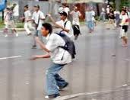
PENGERTIAN PENYIMPANGAN SOSIAL
perilaku menyimpang adalah semua tindakan yang menyimpang dari norma yang berlaku dalam sistem sosial dan menimbulkan usaha dari mereka yang berwenang dalam sistem itu untuk memperbaiki perilaku menyimpang

Slide 4
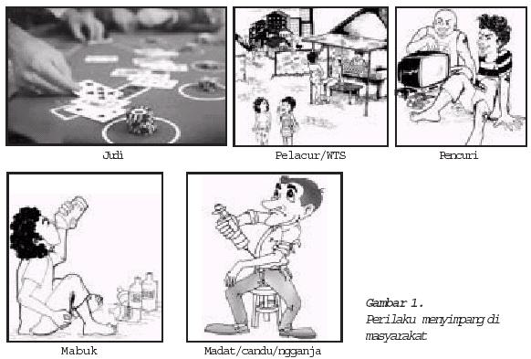
PENYIMPANGAN DIBAGI MENJADI DUA BENTUK
Penyimpangan Primer (Primary Deviation)
Penyimpangan Sekunder (secondary deviation)

Slide 5
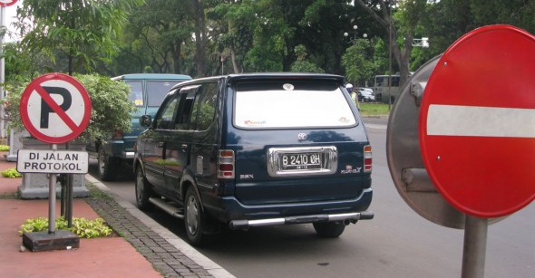
PENYIMPANGAN PRIMER
Penyimpangan yang dilakukan seseorang akan tetapi si pelaku masih dapat diterima masyarakat. Ciri penyimpangan ini bersifat temporer atau sementara, tidak dilakukan secara berulang-ulang dan masih dapat ditolerir oleh masyarakat
Contohnya: Menunggak iuran listrik dan telepon, melanggar rambu-rambu lalu lintas, ngebut di jalanan, dsb.

Slide 6
PENYIMPANGAN SEKUNDER
Penyimpangan yang berupa perbuatan yang dilakukan seseorang yang secara umum dikenal sebagai perilaku menyimpang.
Penyimpangan ini tidak bisa ditolerir oleh masyarakat.
Contohnya: Pemabuk, pengguna obat-obatan terlarang, pemerkosa, pelacuran, pembunuh, perampok dan penjudi.

Slide 7
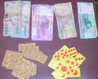
FAKTOR-FAKTOR PENYIMPANGAN SOSIAL
Longgar/tidaknya nilai dan norma.
Sosialisasi yang tidak sempurna.
Sosialisasi sub kebudayaan yang menyimpang.

Slide 8
PENYEBAB PERILAKU MENYIMPANG
Biologis
Berdasarkan ciri-ciri biologis tertentu orang dapat diidentifikasikan. Ciri-ciri fisik tersebut antara lain: bentuk muka, kedua alis yang menyambung menjadi satu dsb.
Psikologis
Menjelaskan sebab terjadinya penyimpangan ada kaitannya dengan kepribadian retak atau kepribadian yang memiliki kecenderungan untuk melakukan penyimpangan dan atau traumatik.
Sosiologis
Menjelaskan sebab terjadinya perilaku menyimpang ada kaitannya dengan sosialisasi yang kurang tepat. Individu tidak dapat menyerap norma-norma kultural budayanya atau individu yang menyimpang harus belajar bagaimana melakukan penyimpangan

Slide 9
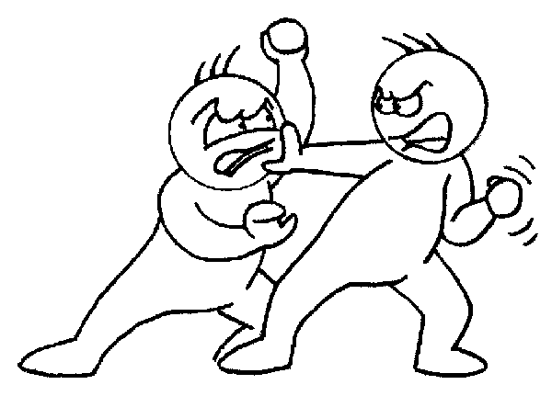
JENIS-JENIS PENYIMPANGAN
Penyimpangan Individual (Individual Deviation)
Penyimpangan Kolektif (Group Deviation)

Slide 10
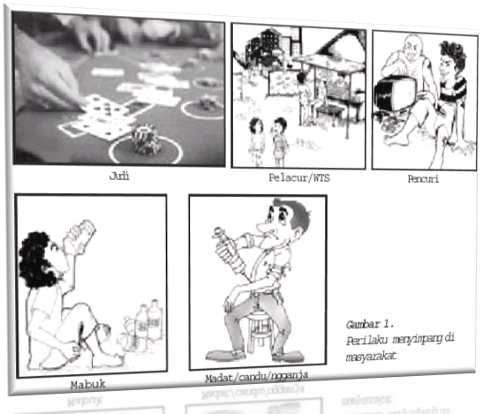
KATEGORI TINDAK PENYIMPANGAN INDIVIDUAL
Penyalahgunaan narkoba
Proses sosialisasi yang tidak sempurna
Pelacuran
Penyimpangan seksual
Tindak kejahatan/kriminal
Gaya hidup

Slide 11
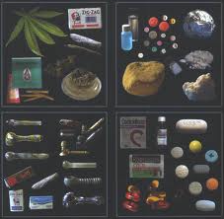
PENYALAHGUNAAN NARKOBA
Narkotika (candu, ganja, putau)
Psikotropika (ectassy, magadon, amphetamin)
Alkoholisme.

Slide 12
BEBERAPA JENIS PENYIMPANGAN SEKSUAL
a)Lesbianisme dan Homosexual
b) Sodomi
c) Transvestitisme
d) Sadisme
e) Pedophilia
f) Perzinaan
g) Kumpul kebo

Slide 13
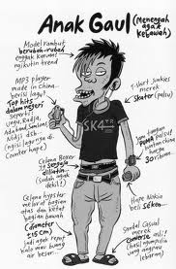
GAYA HIDUP MENYIMPANG
Sikap arogansi
Sikap eksentrik

Slide 14
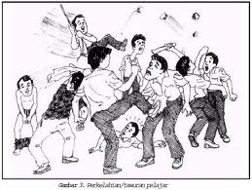
PENYIMPANGAN KOLEKTIF
Kenakalan remaja
Tawuran/perkelahian pelajar
Penyimpangan kebudayaan

Slide 15
DAMPAK PENYIMPANGAN SOSIAL
Dampak Penyimpangan Sosial Terhadap Diri Sendiri/ Individu.
Dampak Penyimpangan Sosial Terhadap Masyarakat/kelompok

Slide 16
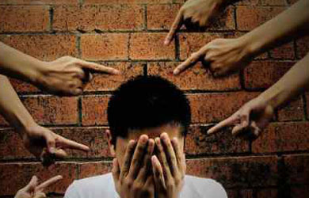
DAMPAK PENYIMPANGAN SOSIAL TERHADAP DIRI SENDIRI/ INDIVIDU
Terkucil
Terganggunya perkembangan jiwa
Rasa bersalah

Slide 17
DAMPAK PENYIMPANGAN SOSIAL TERHADAP MASYARAKAT/KELOMPOK
Dampak Penyimpangan Sosial Terhadap Masyarakat/kelompok
Seperti: tindak kejahatan, tindak kekerasan seorang kadangkala hasil penularan seorang individu lain, sehingga tindak kejahatan akan muncul berkelompok dalam masyarakat
Terganggunya keseimbangan sosial
Pudarnya nilai dan norma

Slide 18
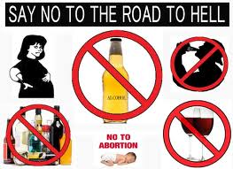
USAHA MENGANTISIPASI DAN MENGATASI PENYIMPANGAN SOSIAL
Upaya-upaya Mengantisipasi Penyimpangan Sosial
Upaya-upaya Mengatasi Penyimpangan Sosial
Sikap Yang Cocok Dalam Menghadapi Penyimpangan Sosial

Slide 19
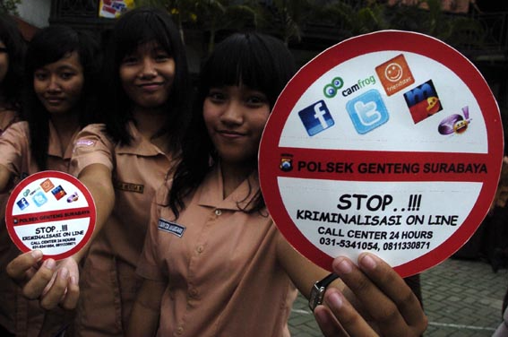
ANTISIPASI PENYIMPANGAN SOSIAL
Antisipasi adalah usaha sadar yang berupa sikap, perilaku atau tindakan yang dilakukan seseorang melalui langkah-langkah tertentu untuk menghadapi peristiwa yang kemungkinan terjadi.

Slide 20
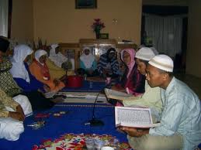
UPAYA MENGANTISIPASI PENYIMPANGAN SOSIAL
Penanaman nilai dan norma yang kuat.
Penanaman nilai dan norma yang kuat
Berkepribadian Kuat dan Teguh

Slide 21
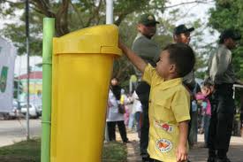
TUJUAN PROSES SOSIALISASI ANTARA LAIN:
Pembentukan konsep diri
Pengembangan keterampilan
Pengendalian diri
Pelatihan komunikasi
Pembiasaan aturan.

Slide 22
UPAYA MENGATASI PENYIMPANGAN SOSIAL
Sanksi yang tegas
Giatkan penyuluhan-penyuluhan
Rehabilitasi sosial

Slide 23
SIKAP YANG COCOK DALAM MENGHADAPI PENYIMPANGAN SOSIAL
Tidak mudah terpengaruh
Berpikir positif (Positive Thinking)
Berpikir positif (Positive Thinking)

Slide 24
PEMAHAMAN PENYIMPANGAN SOSIAL
Penanaman misalnya dilarang merokok, penyalahgunaan narkoba, nilai dan norma, pendidikan seks, seks pra nikah, pendidikan agama, tindak kejahatan/kriminal
Pelaksanaan aturan keluarga, tata tertib sekolah yang disiplin
Berkepribadian dengan melakukan kebiasaan baik, sikap terpuji, dan mandiri.
Melakukan sosialisasi dengan penyuluhan-penyuluhan.
Melakukan rehabilitasi agar bisa sembuh dari penyakit sosial yang dideritanya.

